Slide 1
NOV – Mensen maken Nederland
MEMBERS
VRIJWILLIGERS
VERZACHTEN
VERSTERKEN
VERTELLEN
QUIET COMMUNITY TILBURG

Slide 2
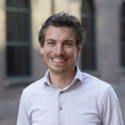
De kracht van het meedoen als vrijwilliger: van doelgroep naar doe-groep
Woensdag 9 juni
11:00 – 12:00 uur
INSPIRATIELEZING DOOR:
Stefan Jansen 06- 17 43 46 66
stefan@quiet.nl

Slide 3
Inhoud presentatie
-Voorstelronde
-Wat is Quiet?
-Nationale Vrijwilligersprijs 2020
-Onze route: van beleid naar uitvoering
-Van doelgroep naar doe-groep: waarom is het zo belangrijk? Waar op te letten?

Slide 4
ONTSTAAN QUIET COMMUNITY
Quiet 500: Magazine over stille armoede

Slide 7
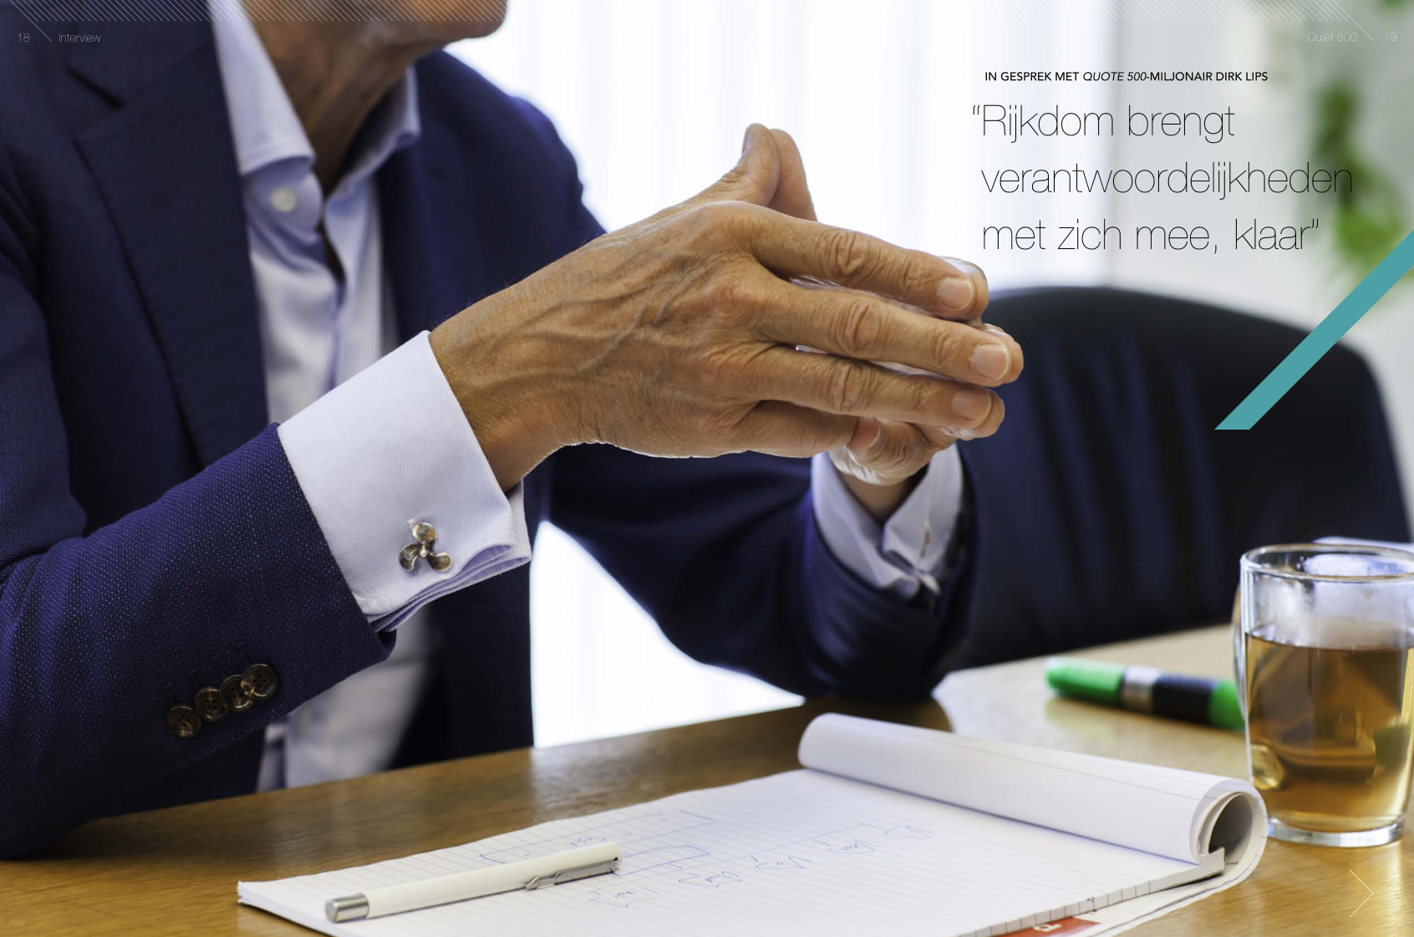
Gesprekken met twee miljonairs…
Armoede verzachten door…
QUIET COMMUNITY!

Slide 8
VIDEOS VAN QUIET COMMUNITY TILBURG
Wat is Quiet?
https://www.youtube.com/watch?v=pAF_K9s2yig
Quiet in beweging… samen met de Rabobank en Ten Miles:
https://www.youtube.com/watch?v=tsqMiaMqYGA

Slide 9
Quiet Community Tilburg
Opgericht in 2015
Eerste lustrum bereikt!
Ondersteunt 1.600 huishoudens (onze members)
Meer dan 400 sponsors!
Met hulp van vele donateurs en fondsen.

Slide 10
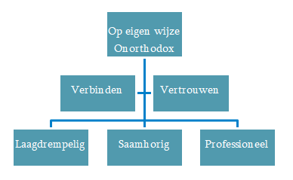
KERNWOORDEN QUIET TILBURG
ONS VERHAAL: HOE WIJ WERKEN!

Slide 11
DRIE-EENHEID: VERZACHTEN, VERSTERKEN EN VERTELLEN

Slide 12
VERZACHTEN: ONZE GELUKSMOMENTJES

Slide 13
MEMBERS
Inschrijven ism partners

Slide 14
SPONSORS

Slide 15
INNOVATIEF PLATFORM

Slide 16
VERTELLEN
Online
Offline
Lustrum 2020: 40.000 x Quiet Courant +
5 x exposities jaar rond door de stad!

Slide 17
VERSTERKEN: INLOOP, VRIJWILLIGERS, KOPPELEN
Stefanie
’JE LOOPT NIET TE KOOP MET JE ARMOEDE’
Miranda
’IK BEN ANDERS, MAAR IK MAG ER ZIJN’
Nicole
‘IK KAN EINDELIJK WEER LACHEN’

Slide 18
VIDEOS VAN QUIET COMMUNITY TILBURG
Vrijwilliger zijn bij Quiet (in Den Bosch):
https://www.youtube.com/watch?v=HSad22e-lEY
Quiet Tilburg wint vrijwilligersprijs:
https://www.youtube.com/watch?v=XVlcujbOszw

Slide 19
NATIONALE VRIJWILLIGERSPRIJS 2020
“Quiet Community is een prachtig initiatief dat met leuke activiteiten voor mensen die het zelf niet kunnen bekostigen echt wat toevoegt in ‘het leven’ voor mensen. Tegelijkertijd zijn de vrijwilligers vaak mensen die zelf te maken hebben met armoede. Aan hen worden veel doorgroeimogelijkheden geboden en daardoor zijn het doel en de aanpak complementair aan elkaar. Dat doen ze creatief en met veel positiviteit.”

Slide 20
VAN BELEID NAAR UITVOERING
Goed vrijwilligersbeleid kost veel tijd om te maken, maar verdient zichzelf terug. 6B’s:
Bezinnen: wie en wat zijn we als organisatie en waarom we werken met vrijwilligers?
Binnenhalen: hoe willen en kunnen we vrijwilligers werven?
Begeleiding: welke manier van begeleiding is er nodig?
Belonen: op welke manier belonen we onze vrijwilligers?
Behouden: hoe behouden we onze vrijwilligers?
Beëindigen: hoe beëindigen we de samenwerking met de vrijwilliger?

Slide 21
UITVOERING: STRUCTUUR EN CULTUUR
-Structuur:
Vrijwilligersgids, vrijwilligersovereenkomst, opleidingen, vergoedingen, vast aanspreekpunt/coördinator, roosters/werktijden, verzekering, intake-voortgangs-exit-gesprekken, verzekeringen, VOG, inspraak.
-Cultuur:
Koffie/thee/koekjes, vrijwilligersmiddagen, gezelligheid, niet roddelen, elkaar aanspreken, positiviteit, elkaar inwerken, uitgebreide introducties, samen leuke dingen doen, er écht bij horen t.o.v. betaalde krachten en bestuur, veel aandacht geven, waardering uitspreken, kaartjes, kadootjes, kerstpakket, personeel leren wat samenwerken met vrijwilligers betekent, jaarlijks teamuitje mèt vrijwilligers.
Ook bij vertrek vrijwilligers: laat ze de beste ambassadeurs zijn!

Slide 22
DOELGROEP EN DOE-GROEP: uitdagingen
-Taalvaardigheid
-Digivaardigheid
-Schijn van voortrekken vrijwilligers tov doelgroep
-Jaloezie vrijwilligers op betaalde krachten
-Behouden juiste mix wel/niet doelgroep in vrijwilligersteam
-Nakomen afspraken: doelgroep met moeilijke thuissituatie, veel stress, regelmatige uitval, niet altijd controle op agenda
-Doorstroming naar werk of ander vrijwilligerswerk

Slide 23
DOELGROEP EN DOE-GROEP: successen
-Versterking op persoonlijk niveau vrijwilliger: meedoen, gezien worden, iets terug kunnen doen, ritme, van waarde zijn
-Versterking op organisatieniveau: extra handjes, de maatschappij binnenhalen
-Doorlopend horen wat er leeft bij de doelgroep: hart op de tong, tijdig mee kunnen bewegen
-Ervaringsdeskundigen in huis: direct contact met doelgroep via vrijwilligers uit doelgroep veel makkelijker
-Ambassadeurs / voorbeelden voor anderen: members zien ‘wow zij zijn vrijwilliger, dat kan dus gewoon’ (positief opkijken)
-Netwerk bieden/opbouwen, nieuwe contacten opdoen
-Sociale contacten opdoen: ergens bijhoren, nieuwe vrienden maken, op elkaar gaan bouwen
-Goed voor CV: opstapje naar baan? Betrokkenheid tonen. (getuigschriften en referenties bieden!)

Slide 24
Kortom: de kracht van het meedoen als vrijwilliger zit éxtra bij de doelgroep: gewoon doen dus!
Vragen?
INSPIRATIELEZING DOOR:
Stefan Jansen 06- 17 43 46 66
stefan@quiet.nl

